Slide 1
CMS实验升级计划MPGD探测器
LHC对撞机和CMS实验及
CMSμ探测器升级计划和目标
北京大学参与的CMS内圈-GEM计划
班勇 / 2016年11月11日 / 中国科学院大学-怀柔校区

Slide 2
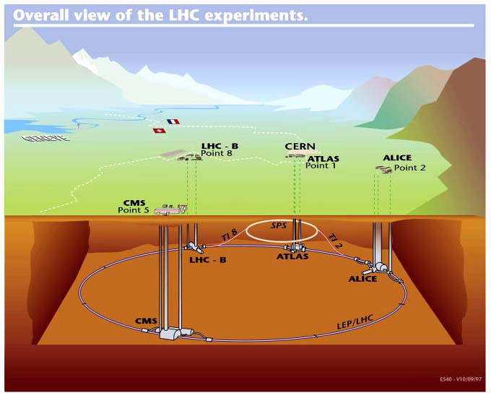
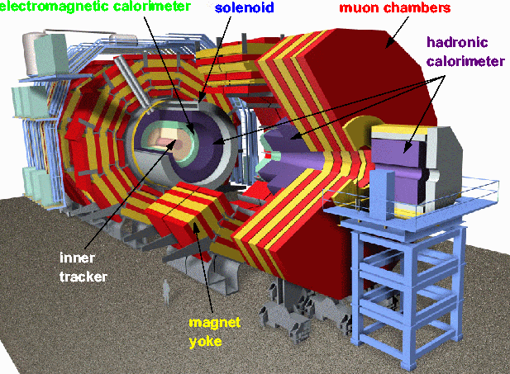
大强子对撞机 LHC 计划和 CMS 实验国际合作
LHC对撞机:
周长26公里，位于地下约60米；
质子-质子对撞：设计质心能量为14 TeV,亮度10³⁴cm⁻²s⁻¹ ；
铅-铅对撞：质心能量为1312 TeV,亮度10²⁷cm⁻²s⁻¹ ；
目前正在质心能量13 TeV对撞取数。
CMS探测器:
高22米，直径15米，总重14500吨；首期总投资三亿美圆;
四十多个国家约3000名科学家参与；各研究机构分别负责各个子探测器；
北京大学1996年正式进入CMS，负责部分阻抗板探测器(RPC)的建造。

Slide 3
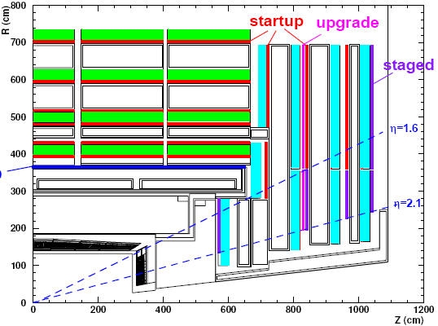
首期CMS 实验muon探测系统
北京大学承建的端部RPC探测器
DT探测器
RPC探测器（端部）
RPC探测器
（桶部）
CSC探测器
CMS muon触发系统：ＲＰＣ（桶部和端部），ＤＴ（桶部）ＣＳＣ（端部）；
muon径迹测量系统：ＤＴ（桶部）ＣＳＣ（端部）；
重大国际合作项目“CMS部分探测器和器件研制”及“CMS部分探测器和器件研制的后续及完成”（1999年1月至2007年12月）为基金委、科技部和中国科学院共同支持，北京大学承担并完成了部分RPC探测器研制生产任务。

Slide 4
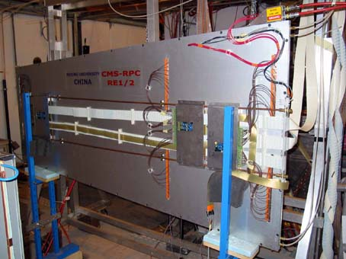
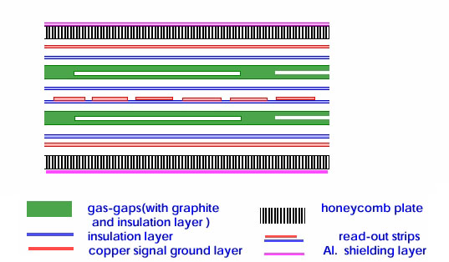
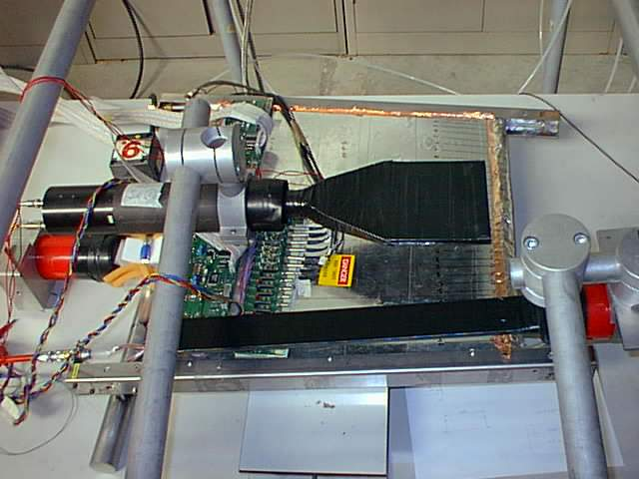
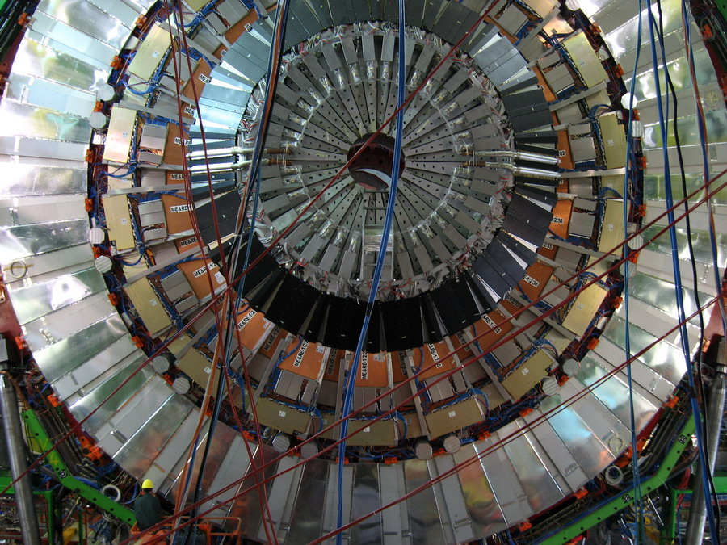
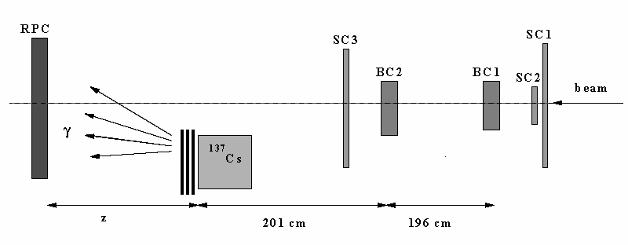
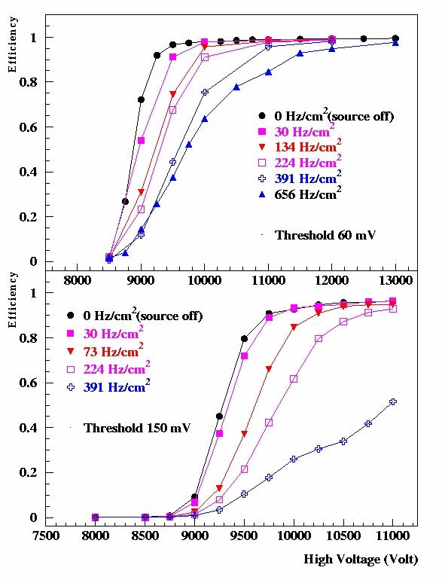
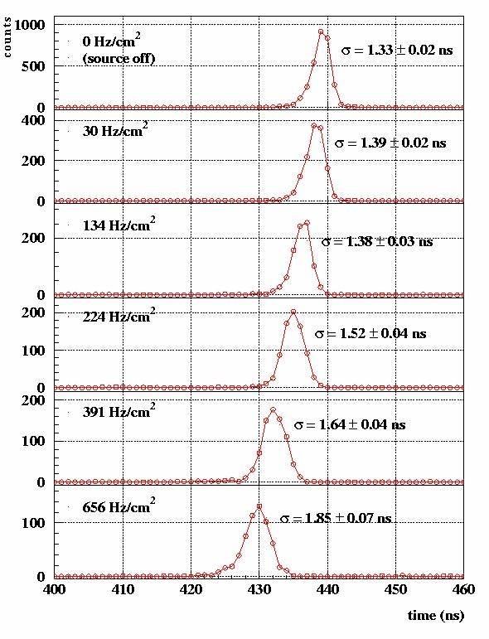
北京大学用国产材料研制的RPC
北大组自1998年开始承担CMS-RPC一期项目，用国产材料研制了探测器样机并成功进行了宇宙线和束流测试。
探测器结构 宇宙线测试
束流测试结果

Slide 5
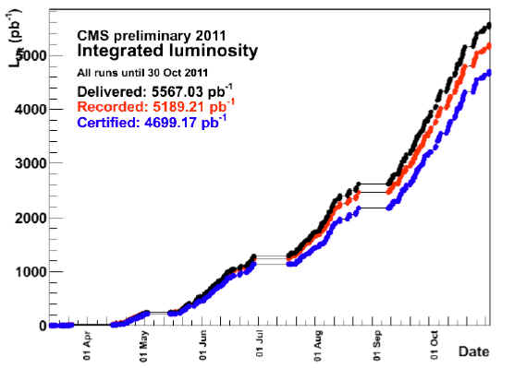
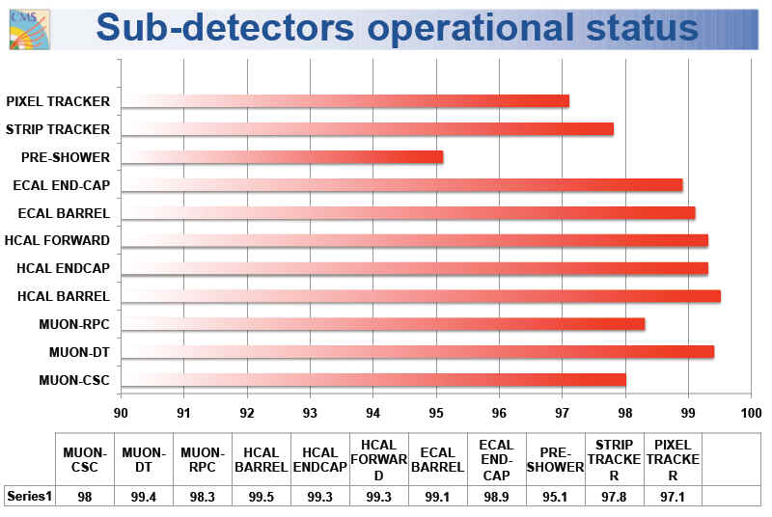
CMS 实验muon探测系统升级
至2011年底CMS各子探测器的运行情况。我们参与建设的RPC探测器的效率超过了98%，完全达到了设计要求
2011年LHC-CMS的亮度
目前LHC运行还没有达到设计能量和亮度。CMS的端部触发系统主要由RPC和CSC组成的μ系统来承担；目前已经建成的RPC系统（包括由北京大学承担、中国贡献的部分RPC触发系统——RE1/2，RE1/3系统）能基本满足正常筛选、获取物理数据的要求。
在LHC设计亮度10³⁴cm⁻²s⁻¹下，每秒将会有8亿次质子-质子对撞，每25ns对撞时间窗口将有约一千个粒子从对撞中心飞入谱仪。一级触发将在确保不损失感兴趣的物理事例的前提下，在小于3微秒内把计数率压缩到10万Hz。在达到高亮度运行时，由于记数率及辐射噪声大大增加，必须对探测器升级。

Slide 6
CMS 实验muon探测系统升级步骤
至2008年已完成的端部 RPC 系统： 1至3层外圈探测器，η < 1.6区域
第一期升级：建造第4层外圈探测器RE4（ η < 1.6区域），2014年初安装调试完成
第二期升级：建造1-4层内圈探测器（1.6< η < 2.1）区域，2016-2022年完成
中国负责(已完成)
(RE1/2和RE1/3共144个探测器)
第一期升级(RE4/2和RE4/3)
（已完成）
巴基斯坦负责
(已完成)
待完成的升级系统（第二期升级）: 内圈μ探测器(表中红色区域)

Slide 7
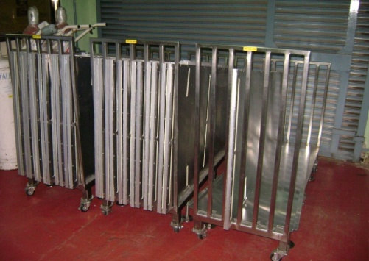
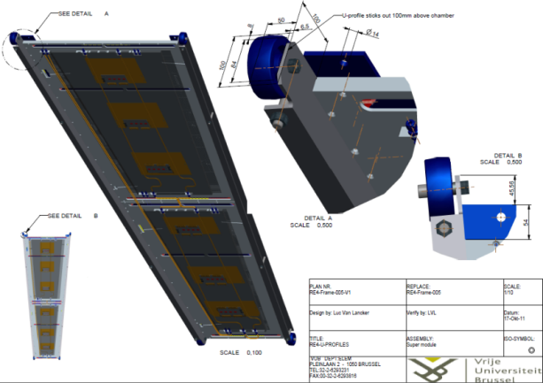
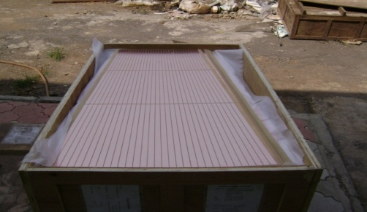
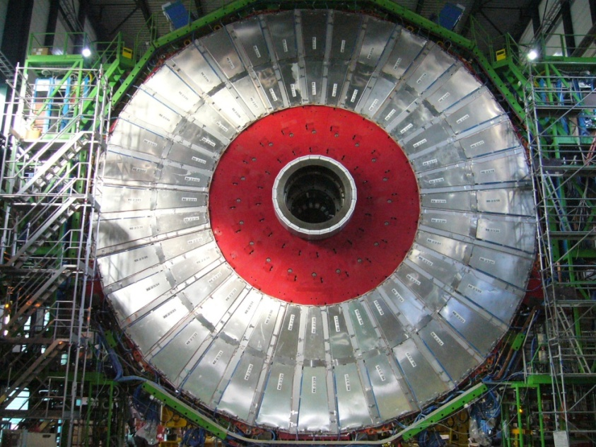
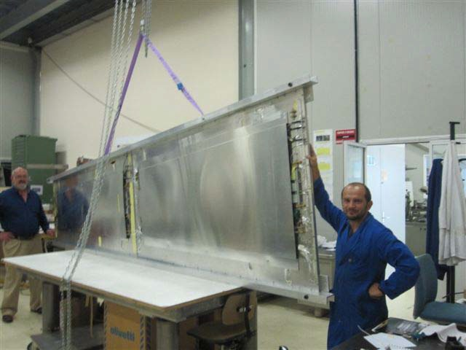
CMS 实验muon探测系统第一期升级（2008-2013）
第一期升级项目有CERN、中国、意大利、韩国、比利时、印度、巴基斯坦、埃及、芬兰和哥伦比亚等国家的研究机构参加；北大负责结构部件生产和探测器组装测试、安装调试；
共生产200个探测器（实际安装144个），探测器升级从2012年4月到2013年4月完成。目前升级RE4探测器运行正常。
RE4探测器超模块（Super module）设计。
中国生产的探测器部件
首个研制完成的RE4超模块样机。
已安装完成的端部RE2探测器。升级的RE4探测器将与它相似

Slide 8
CMS 实验muon探测系统第二期升级（2013-2021）
内圈探测器靠近束流管，本底辐射非常强，探测器必须在强辐射下正常工作。
内圈探测器面积小但电子学线路更多、更复杂，设计加工更困难。必须在有限的空间内合理安排探测器各部件的位置、走向，并通过模拟和实验确定方案。
由于阻抗板探测器（RPC）在极强辐射下能否正常工作并没有经过确证。CERN成立了CMS-GEM探测器研制组进行内圈探测器研制。
探测器不同区域辐射强度示意图
目前CMS-GEM组成员有：CERN CMX Group, Detector Technology Group, Electronics Group: 专家和设备；美国Florida Institute of Technology：电子学和DAQ；意大利INFN-Frascati：在线和离线软件、探测器生产； 比利时Gent大学：探测器研发生产、测试分析；美国Wayne State University：电子学、探测器测试、安装运行；韩国，印度等35个科研单位180多位科研人员。
北京大学2009年加入CMS-GEM组：进行了探测器研发，组装测试，束流测试分析，软件开发等工作。

Slide 9
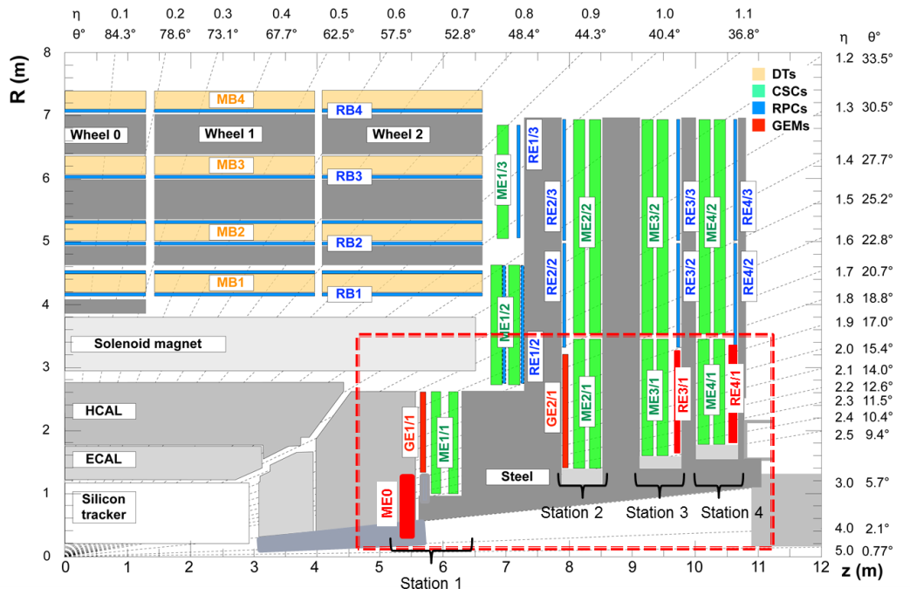
中国参加的CMS muon探测系统第二期升级
端部量能器升级
高能所
端盖μ探测器升级
北京大学, GEM
GE1/1， GE2/1+ME0
端盖μ探测器升级
清华大学, 玻璃mRPC
RE3/1+RE4/1
科技部重大仪器专项（2016-2021）

Slide 10
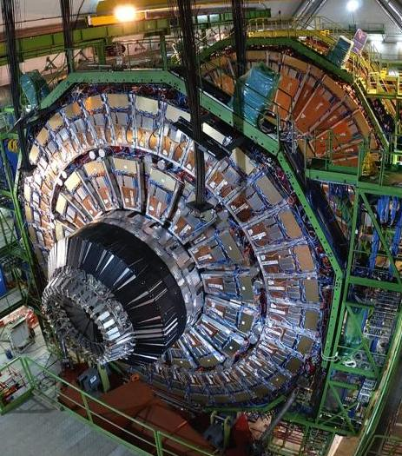
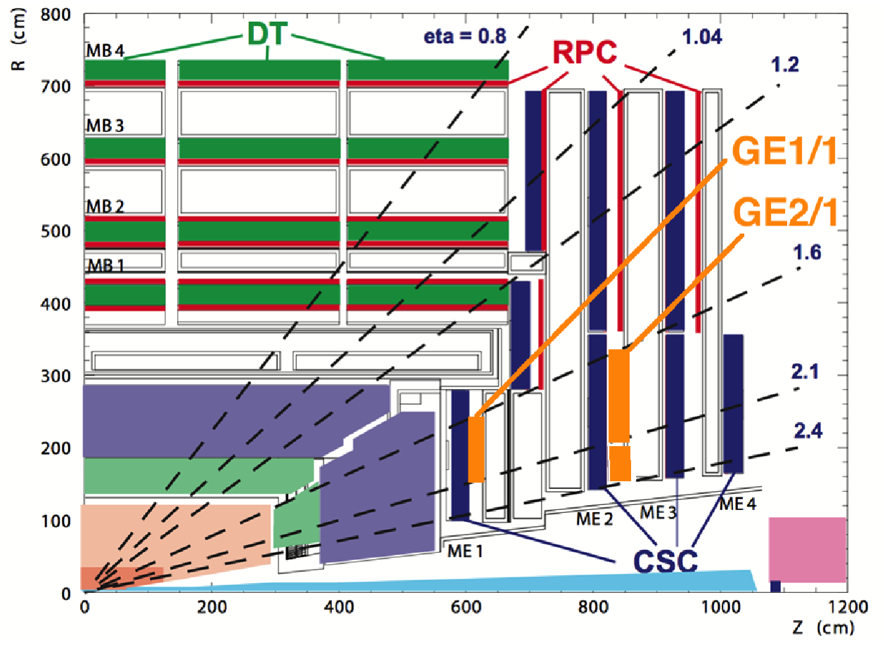
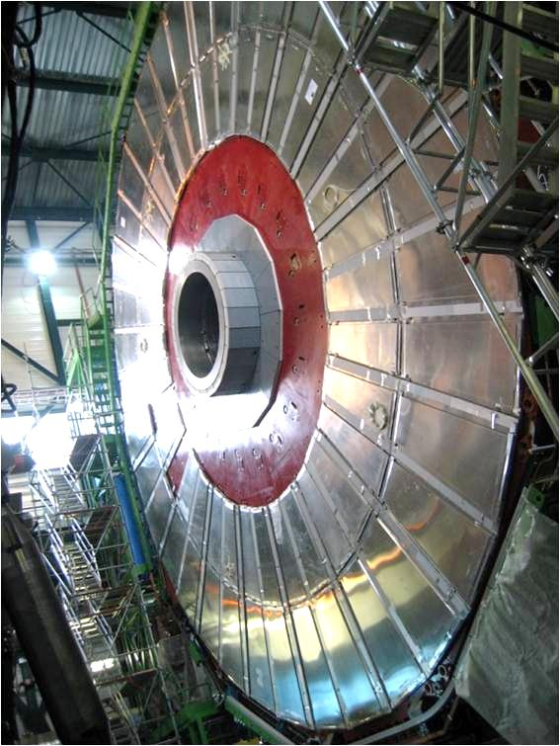
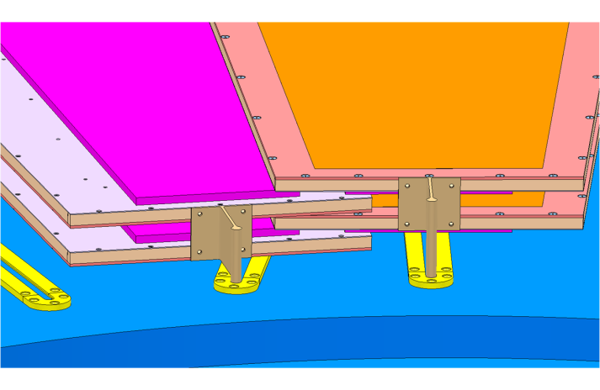
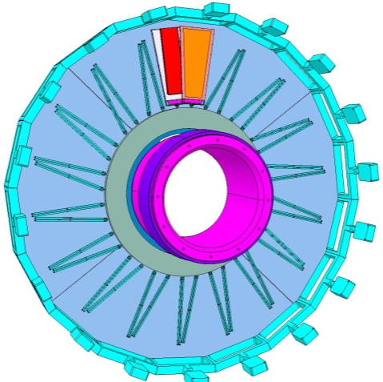
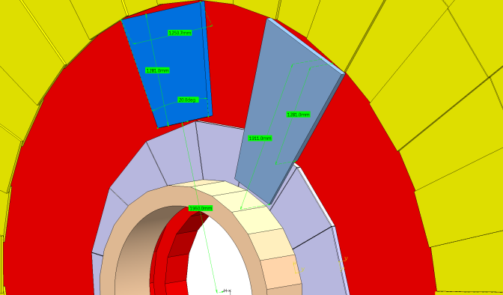
GE1/1和GE2/1安装位置
GEM Detectors
GE1/1
GE2/1

Slide 11
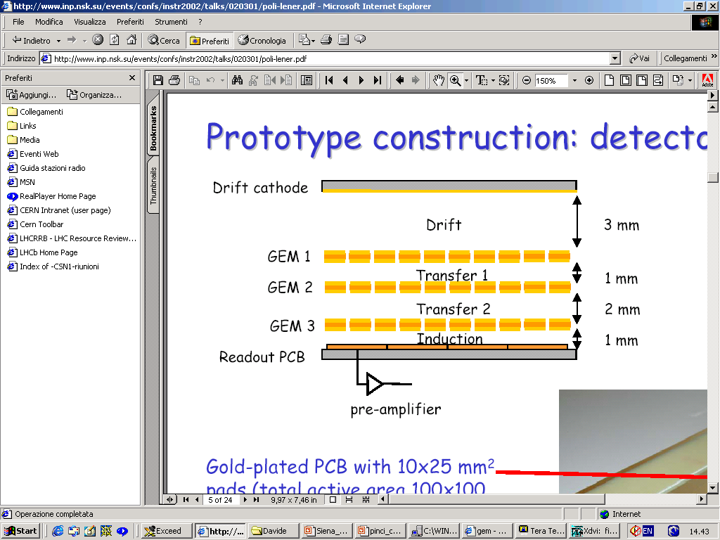
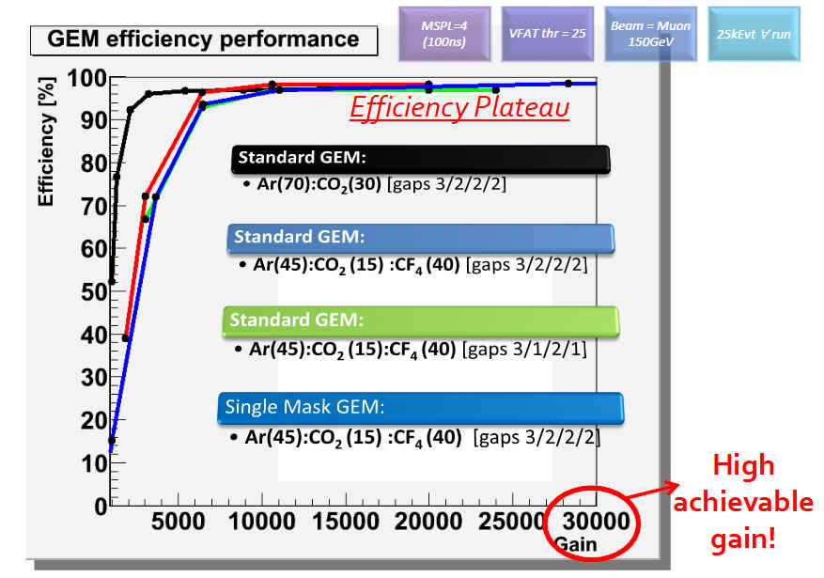
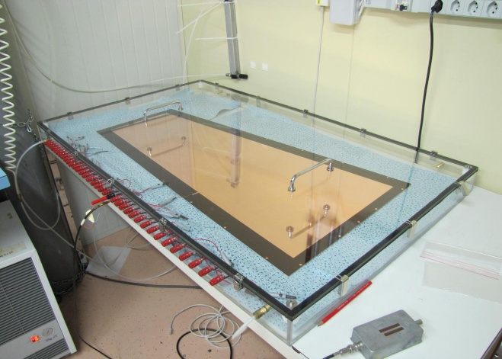
CMS 实验muon探测系统第二期升级
GEM探测器空间分辨可达约100 微米，探测效率可达98%，可同时作触发和径迹重建。它在强辐射下运行稳定，可运行在高记数率（10000Hz/cm2)状态下；时间分辨也满足CMS 触发系统要求。
CMS-GEM组研制了用三层GEM(Gas Electron Multiplier)膜制作的CMS-RE1/1原尺寸模型进行了GEM膜测试，x 射线、宇宙线和束流测试。结果表明，该GEM探测器可在1.5特斯拉的强磁场中高增益、高效率地稳定可靠地运行。
Conversion & Drift
束流测试结果。
CMS-GEM探测器结构。
研制的全尺寸内圈CMS-GEM探测器模型。

Slide 12
CMS 实验muon探测系统第二期升级
CMS-GEM探测器指标
指标名称 | 指标值
单室效率 | >97%
时间分辨 | <10 ns
计数率 | >10 kHz/cm²
Φ方向角分辨 | <300 μrad
寿命 | 累积辐射200 mC/cm²时没有增益损失
GE1/1和GE2/1探测器升级都属于CMS Phase II升级计划，但GE1/1提前到2018年完成
GE1/1 已经获得CMS批准，正式成为升级项目，批量生产将要开始。
目标：研制CMS二期升级要求的基于GEM端盖μ子触发探测器
  生产12个GE2/1和12个ME0探测器,
  生产、测试GE1/1和GE2/1的8层前端电子学板共330块;

Slide 13
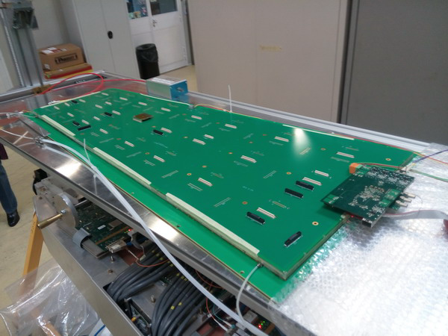
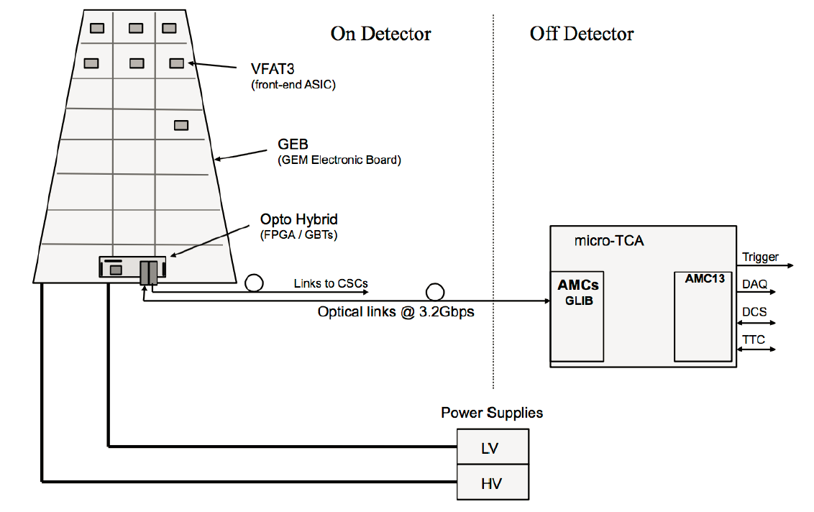
北大组目前工作：GE1/1前端电子学生产和测试
GEM电子学道数比RPC多2个量级，但信号、低压-控制、高压系统、地线、屏蔽等系统等整体封装在8层电路板中。
GEM组目前与深圳鑫诺捷公司合作，已研制出合格的GE1/1 GEB电子板。在欧洲生产成本要高数倍到十倍，并且这么大面积还没有生产先例。目前CMS-GEM组已决定在中国生产GEB电子板。
我们研制了基于FPGA的GEB电子板测试装置，并成功进行了测试。

Slide 14
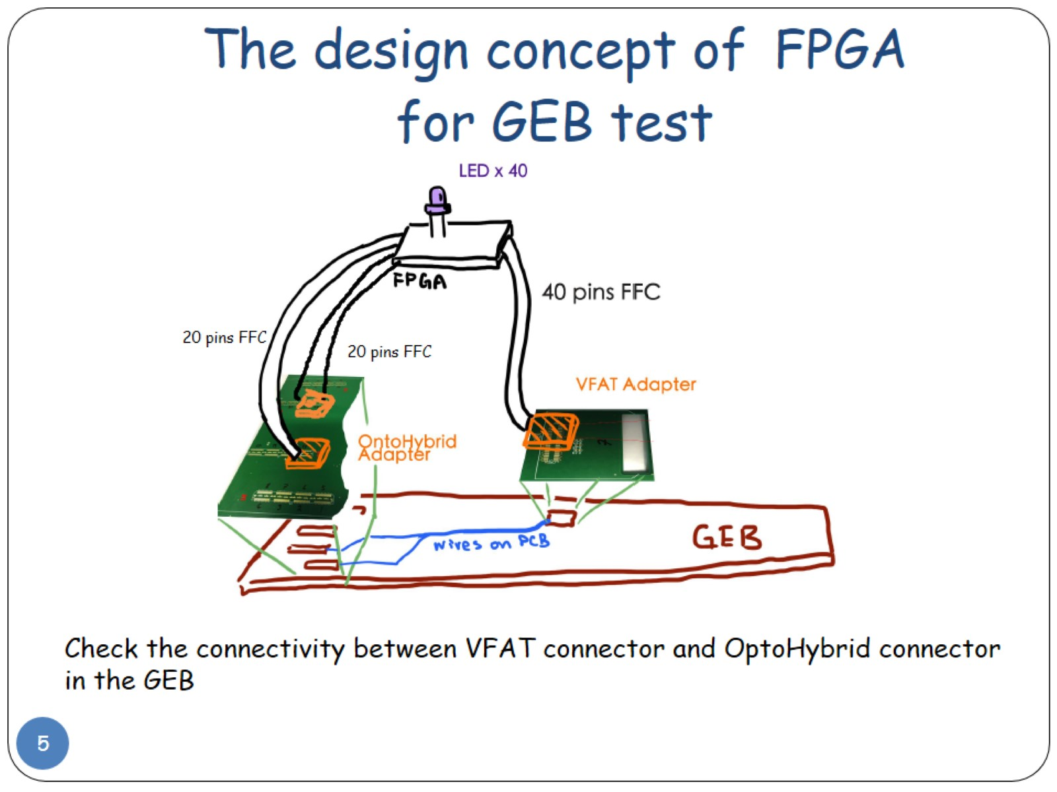
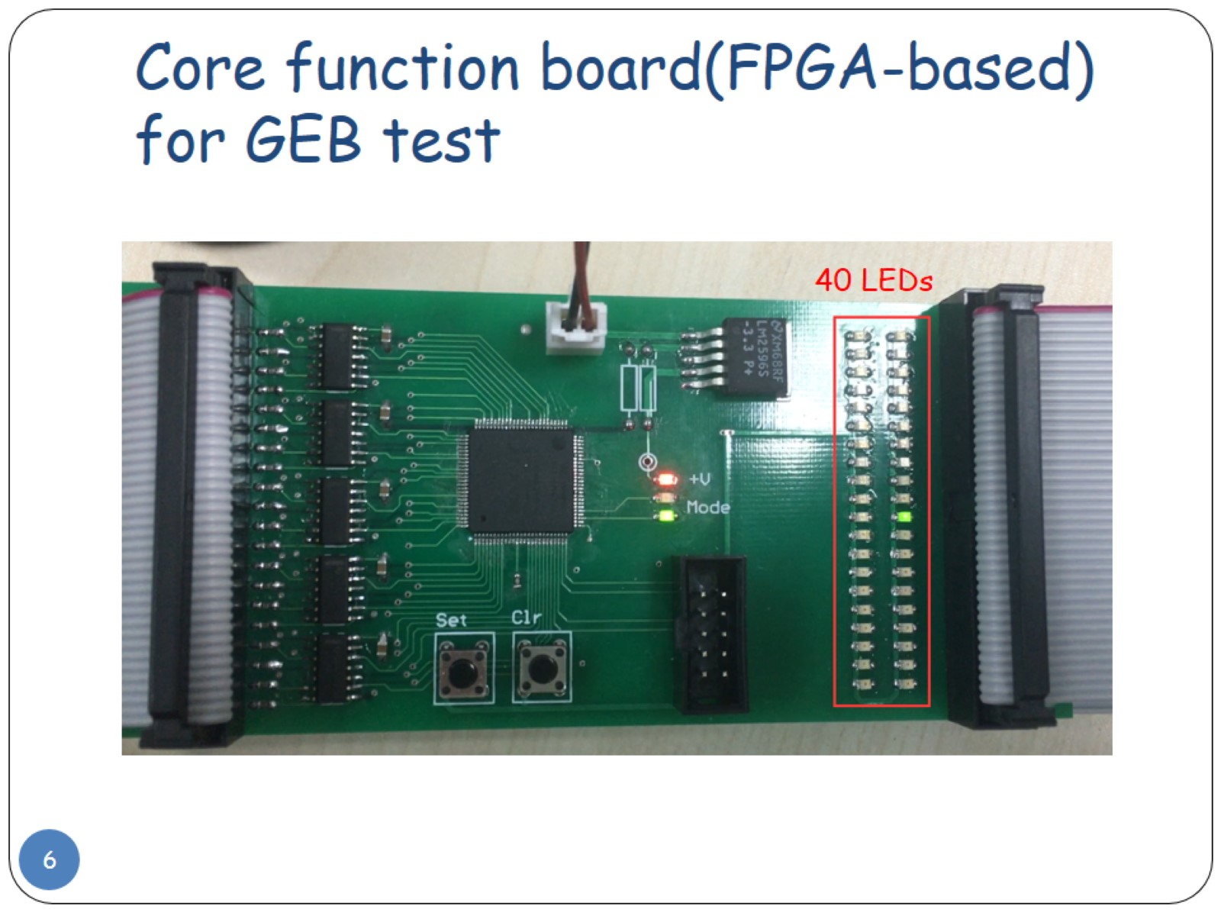
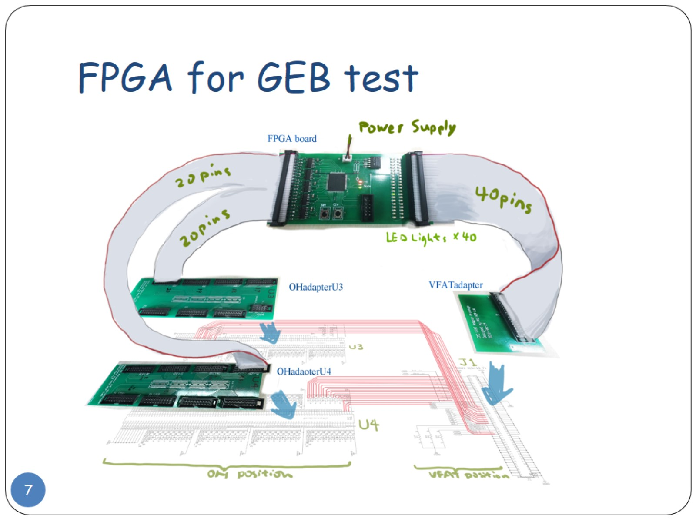
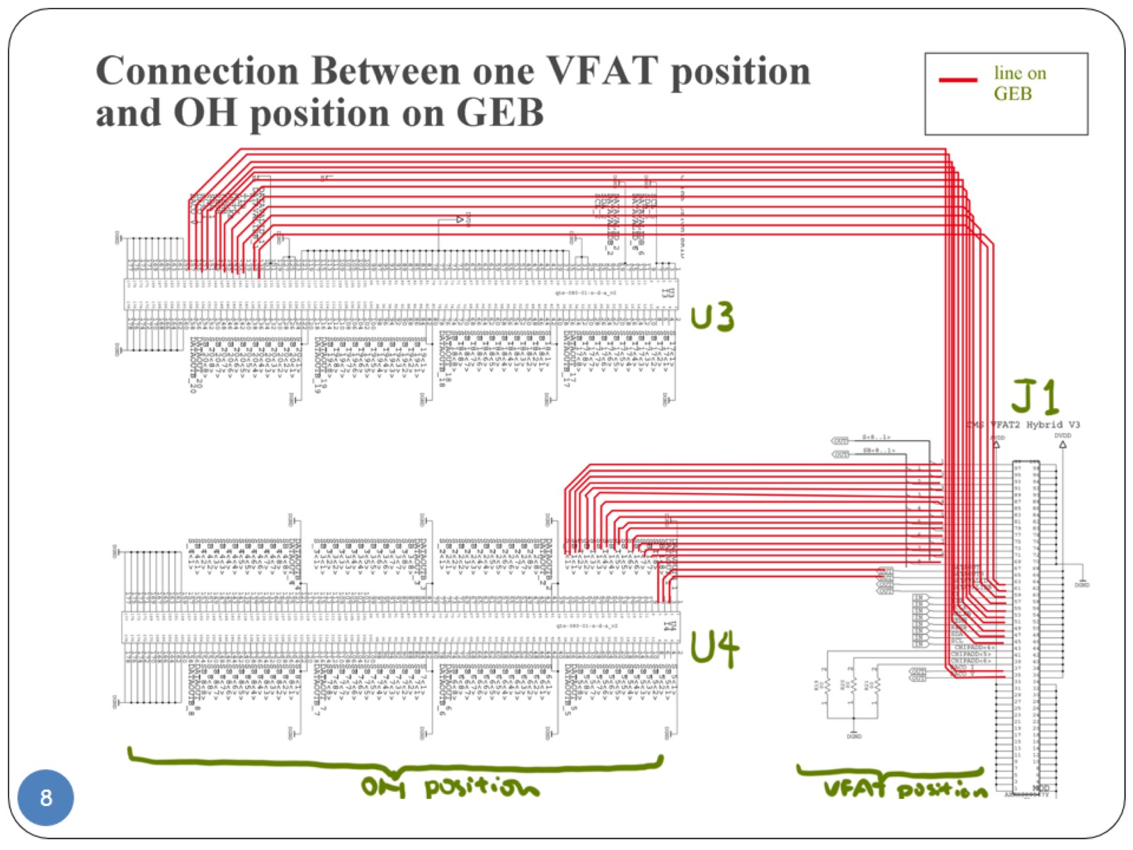
GE1/1前端电子学生产和测试
测试装置设计和制作。

Slide 15
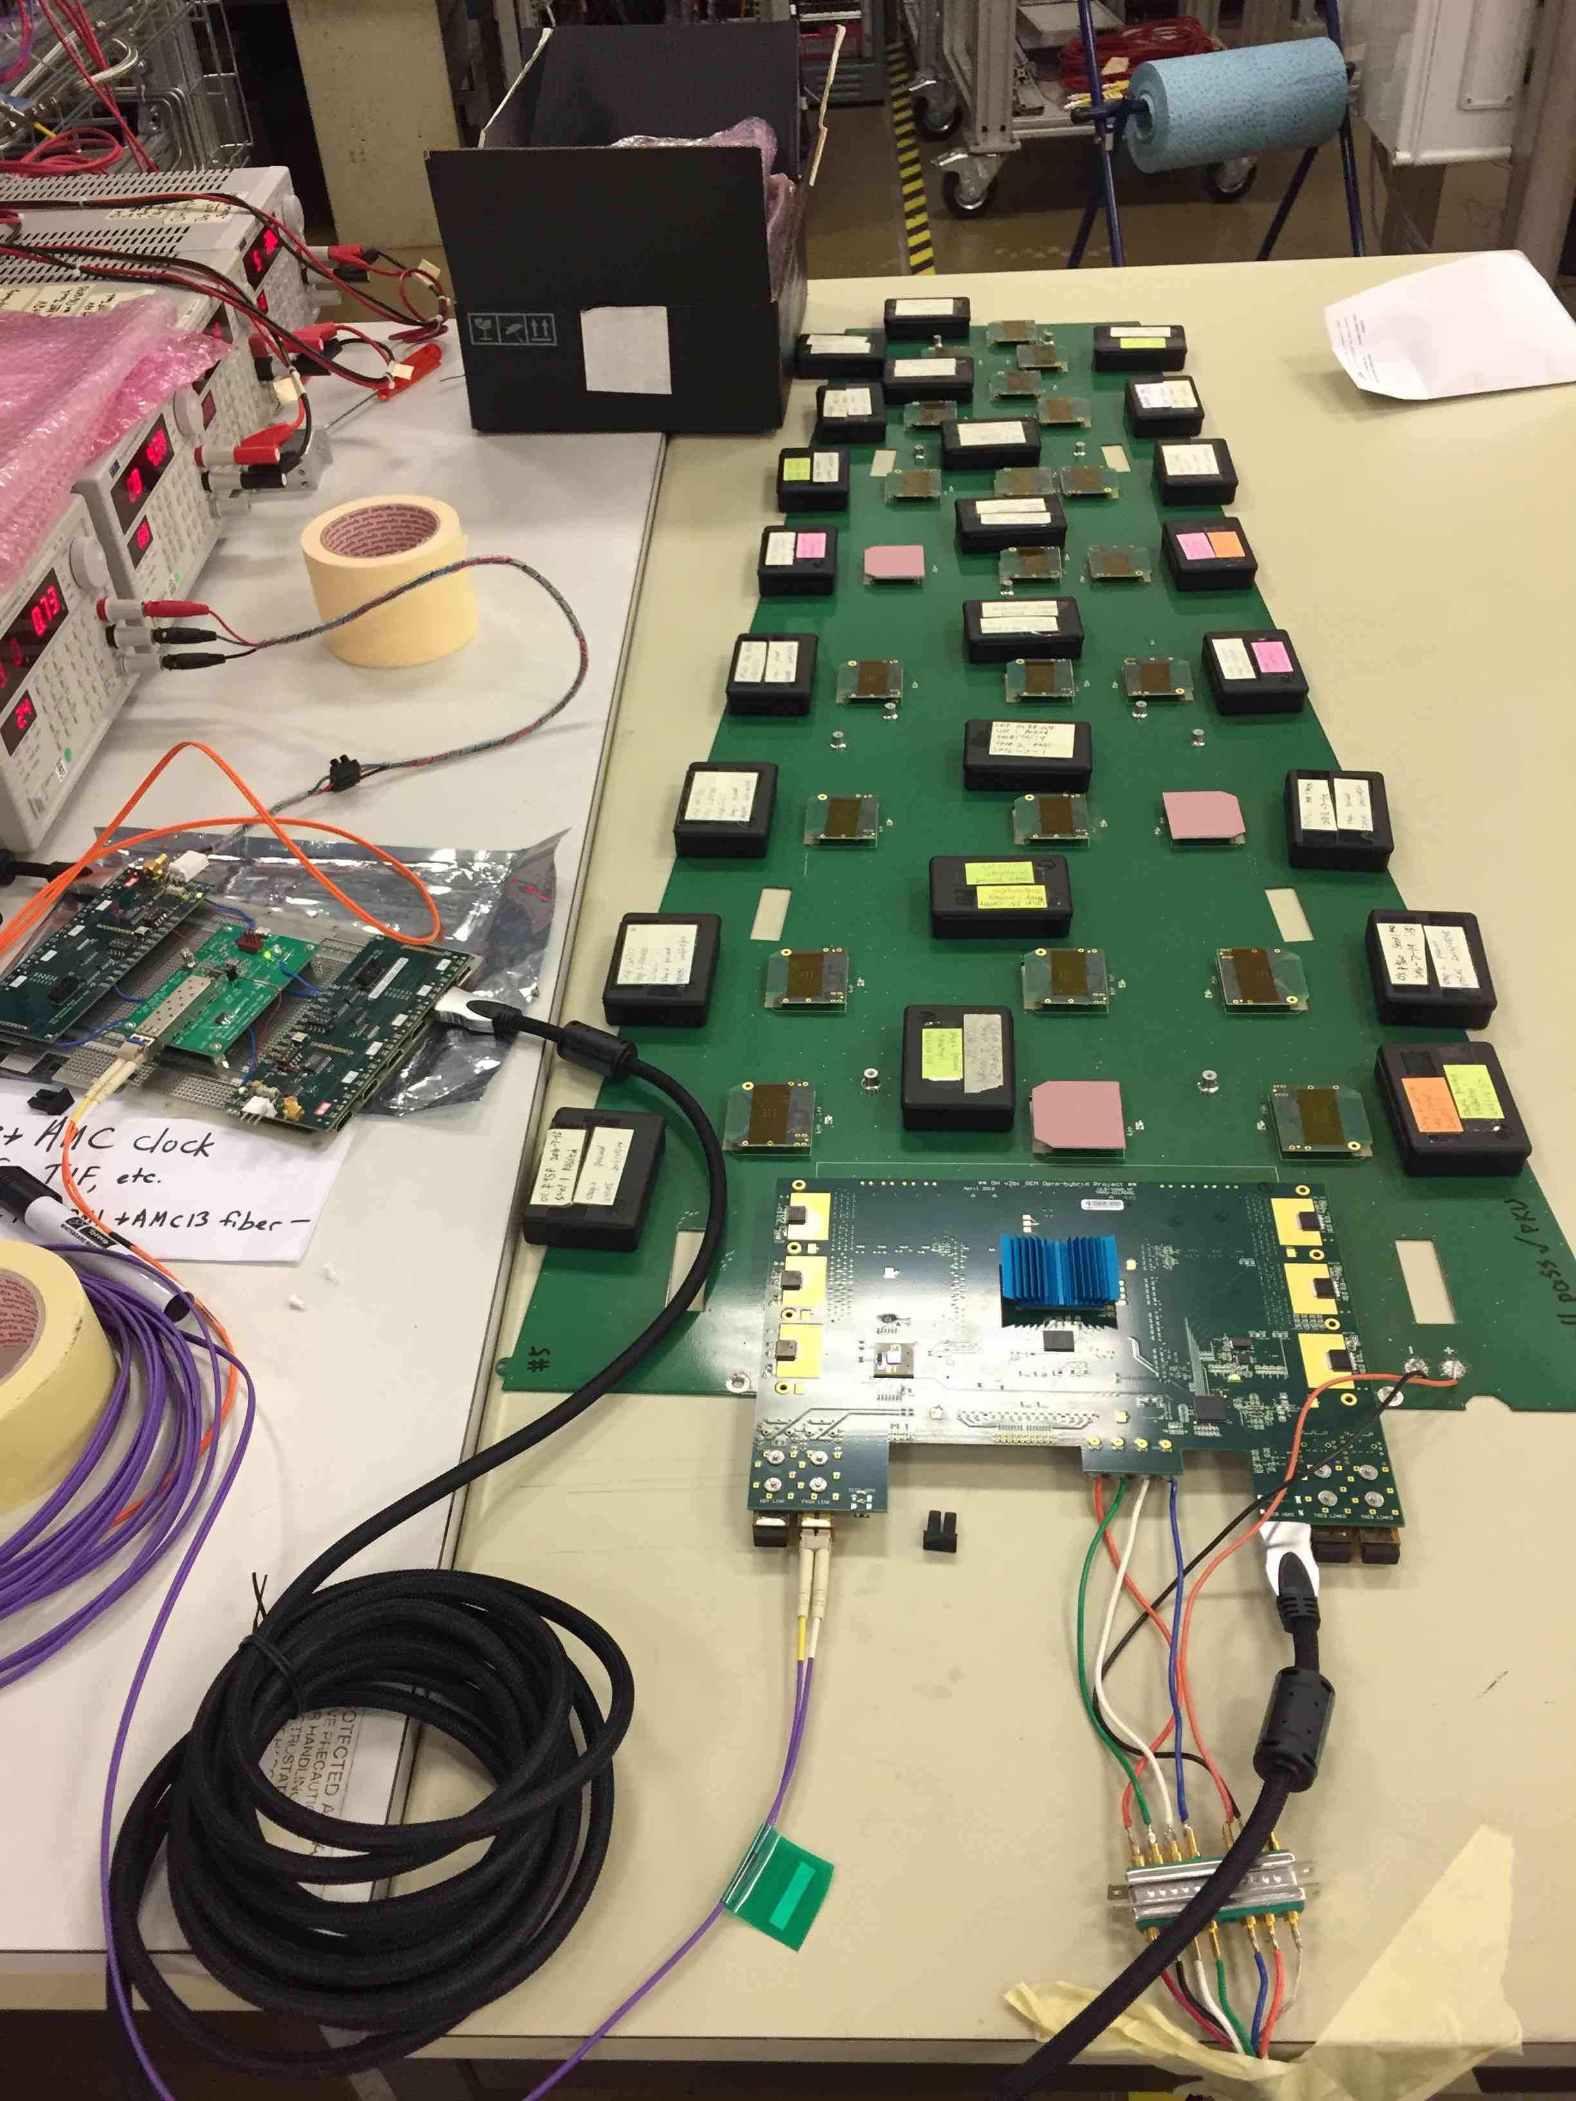
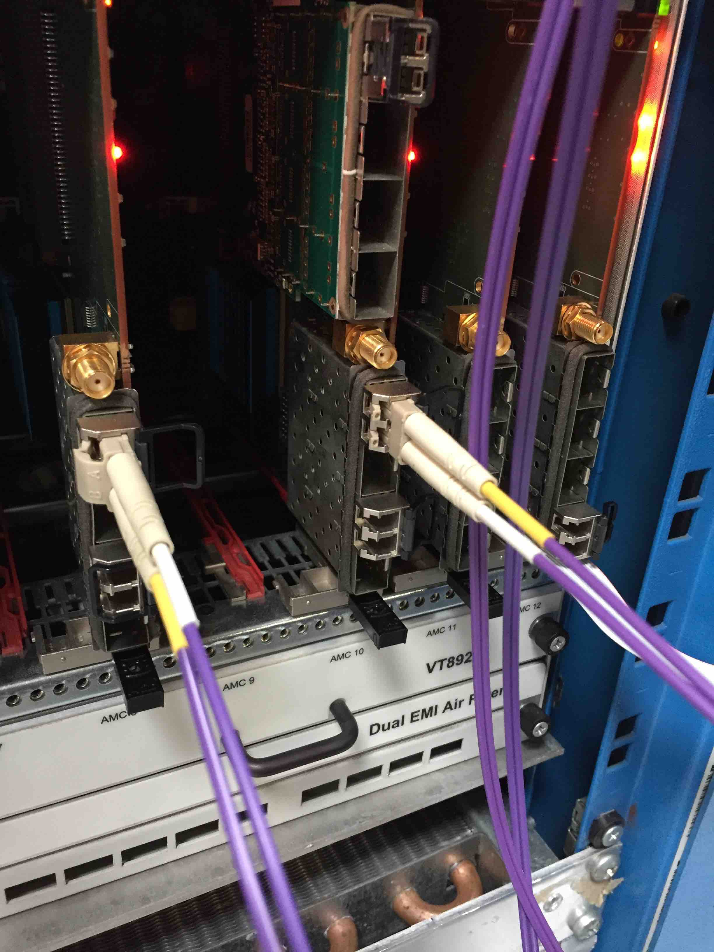
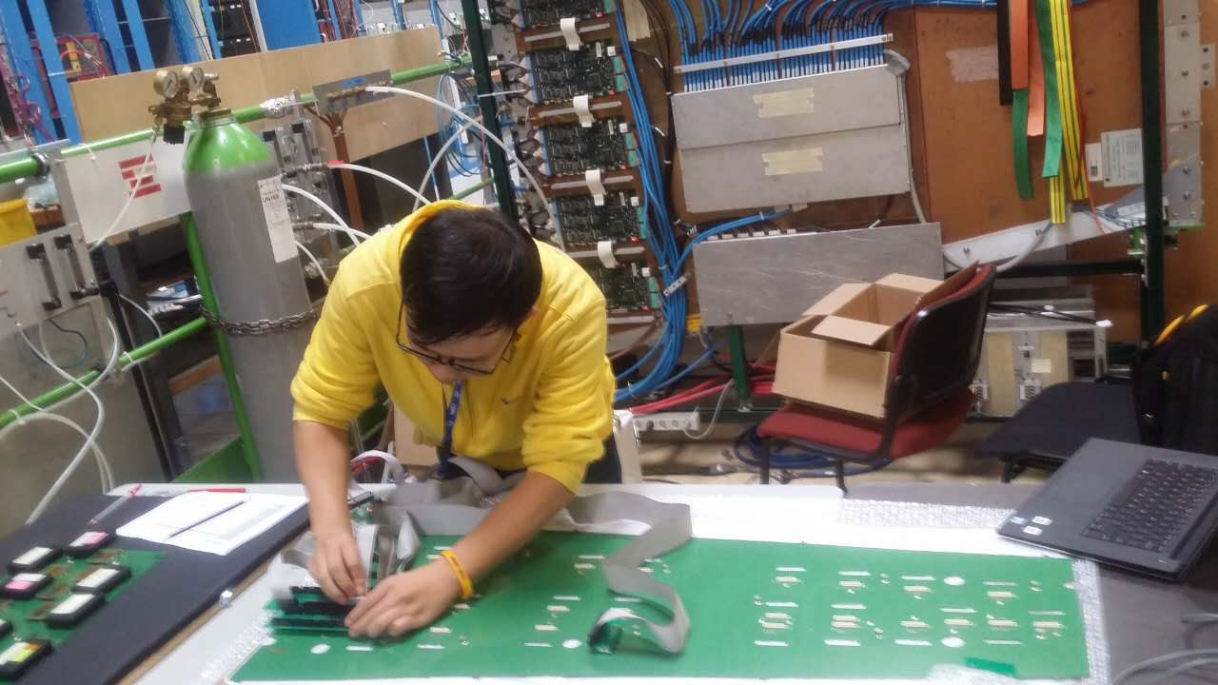
GE1/1前端电子学生产和测试
目前有10余块板生产完成并运到CERN，将安装到5个探测器上，进行首次GEM探测器在对撞束上的测试（Slice Test）。
我们有4位研究生正在CERN进行研究。
VFAT2
GEB
OH
LV power
Tracking fiber
AMC

Slide 16
总 结
CMS端部内圈前两层muon探测器确定采用MPGD技术，这将是面积最大的GEM探测器在高能物理实验中的首次大规模应用。
北京大学参与了CMS-GEM计划，目标是研制出符合指标的CMS-MPGD探测器，并承担部分第二期升级（2022年~）探测器生产任务。
目前正承担GEM前端电子版板在中国的生产和测试任务，同时参加在CERN的GE1/1探测器研制生产和束流测试，并升级本实验室宇宙线测试装置。
希望和国内MPGD探测器研究单位密切交流和合作！
谢 谢！

